Slide 1
Глава 3. Кровь. Кровообращение
§14. Внутренняя среда.
Значение крови и ее состав

Slide 2
Внутренняя среда
Внутреннюю среду организма составляют кровь, тканевая жидкость и лимфа.
Жидкости, составляющие внутреннюю среду, обладают постоянным составом - гомеостазом.

Slide 3
Кровь — это красная непрозрачная жидкость, состоящая из плазмы и форменных элементов. Различают красные кровяные клетки (эритроциты), белые кровяные клетки (лейкоциты) и кровяные пластинки (тромбоциты)

Slide 4
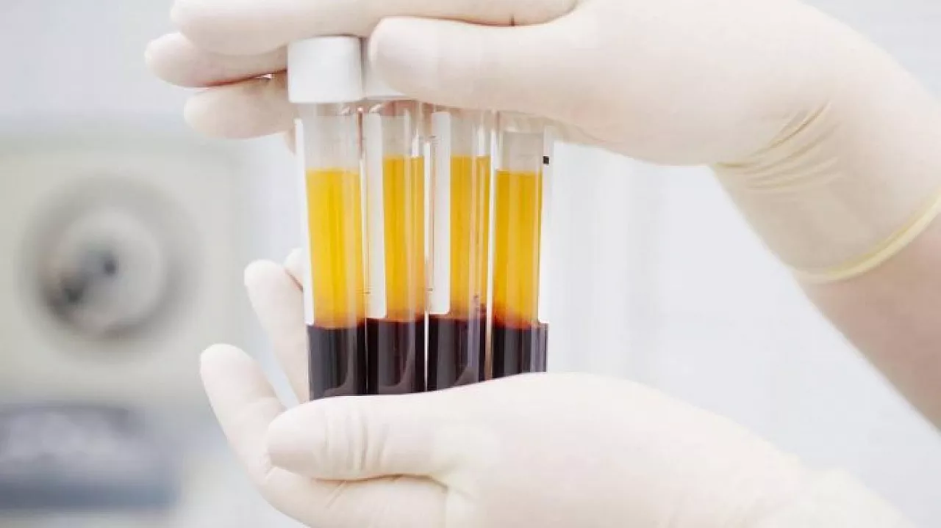
Значение крови
Плазма крови. Это желтоватая полупрозрачная жидкость, состоящая из воды, минеральных веществ, белков, жиров, углеводов и некоторых других веществ. Основная часть плазмы — вода. В плазме крови имеется белок фибриноген, который при свертывании крови превращается в нерастворимые нити фибрина.

Slide 5
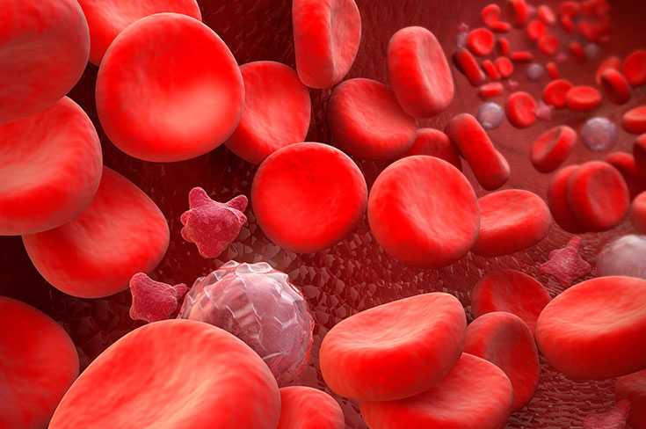
Кровь и ее состав
Тромбоциты — кровяные пластинки. Они участвуют в свертывании крови. Это очень мелкие образования. Когда кровь из раны вытекает на поверхность кожи, кровяные пластинки склеиваются и разрушаются, а содержащиеся в них ферменты попадают в плазму крови.

Slide 6
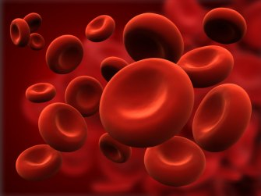
Кровь и ее состав
Эритроциты — красные кровяные клетки. Это многочисленные клетки крови, видимые только в микроскоп. Окраска красных кровяных клеток, эритроцитов, зависит от содержащегося в них гемоглобина. В отличие от других классов позвоночных животных у млекопитающих (и человека в том числе) эритроциты не имеют ядра.

Slide 7
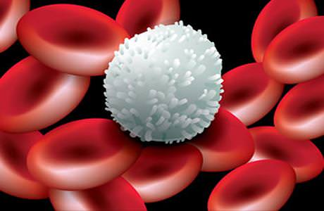
Кровь и ее состав
Лейкоциты — белые кровяные клетки. В отличие от красных кровяных клеток они бесцветны. Лейкоциты больше по размерам и имеют ядро. Некоторые белые кровяные клетки способны изменять свою форму и самостоятельно двигаться даже против тока крови. Лейкоциты легко проникают через стенки сосудов в ткани.

Slide 8
Кровь и ее состав
Способность определенных клеток лейкоцитов захватывать микробы и уничтожать их была открыта И.И. Мечниковым — великим русским ученым, лауреатом Нобелевской премии. Клетки лейкоцитов этого типа И.И. Мечников назвал фагоцитами, т. е. пожирателями, а сам процесс уничтожения микробов фагоцитами — фагоцитозом.

Slide 9
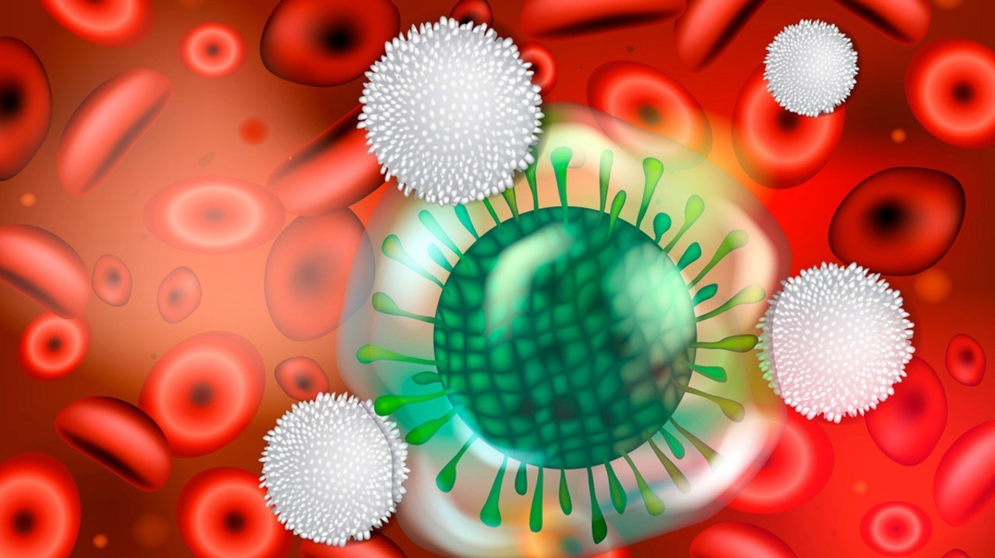
Кровь и ее состав
Наряду с фагоцитами в крови есть лейкоциты, уничтожающие микробов иными способами. Речь идет о лимфоцитах.
Лимфоцит имеет вид шарика, на его поверхности находятся многочисленные ворсинки, похожие на щупальца. С их помощью лимфоцит обследует поверхность других клеток, отыскивая чужеродные соединения — антигены.

